Slide 1
gdb调试：概念
gdb调试的作用
程序中出现的语法错误可以借助编译器解决，但逻辑错误则只能靠自己解决。实际场景中解决逻辑错误最高效的方法，就是借助调试工具对程序进行调试。
所谓调试（Debug），就是让代码一步一步慢慢执行，跟踪程序的运行过程。比如，可以让程序停在某个地方，查看当前所有变量的值；也可以让程序一次只执行一条或者几条语句，看看程序到底执行了哪些代码。
gdb就是一款常用的C/C++调试器。

Slide 2
gdb调试：代码示例（递归求和）
int Sum(int num)
{
int result=0;
if(num==1)
{
result=1;
}
else
{
result=num+Sum(num-1); //递归
}
return result;
}
#include<stdio.h>
int Sum(int num);
int main(void)
{
int num; //求1到num的和
int sum; //总和
printf("请输入你想要求的的数：\n");
scanf("%d",&num);
sum=Sum(num); //调用函数
printf("1到%d的和为：%d ",num,sum);
return 0;
}

Slide 3
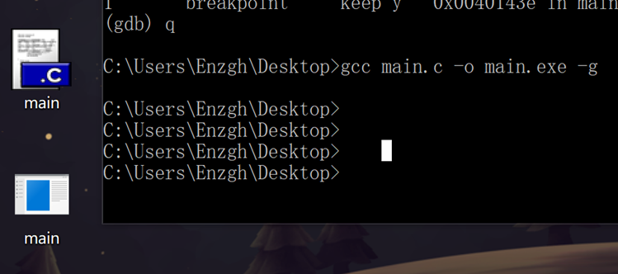
gdb调试：基础调试指令
编译成可以gdb调试的可执行文件
直接编译生成的执行文件不支持使用 gdb进行调试。
因为使用 gdb 调试某个可执行文件，该文件中必须包含必要的调试信息（比如各行代码所在的行号、包含程序中所有变量名称的列表等），而直接生成的.exe 则没有。
gcc main.c -o main.exe
gcc main.c -o main.exe –g

Slide 4
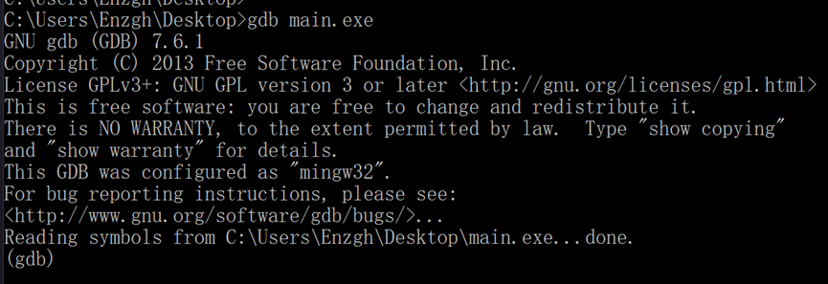
gdb调试：基础调试指令
启动gdb调试器
该指令在启动 GDB 的同时，会打印出一堆免责条款。可以通过添加 --silent（或者 -q、--quiet）选项，可将比部分信息屏蔽掉
gdb main.exe
gdb main.exe --silent

Slide 5
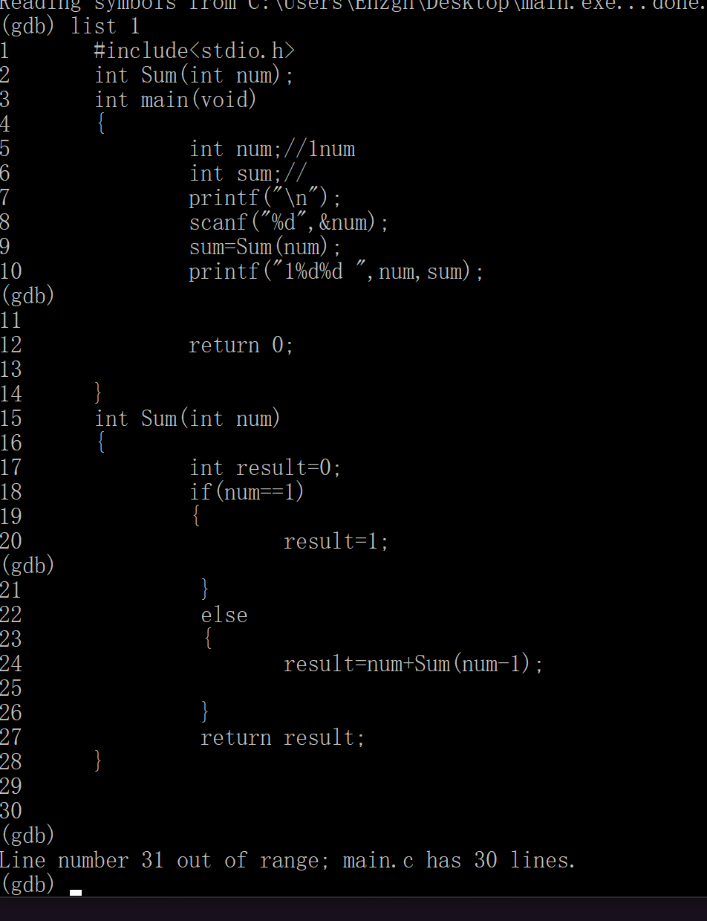
gdb调试：基础调试指令
显示源程序
显示源程序代码的内容，包括各行代码所在的行号。
(gdb) list
或 (gdb) l

Slide 6

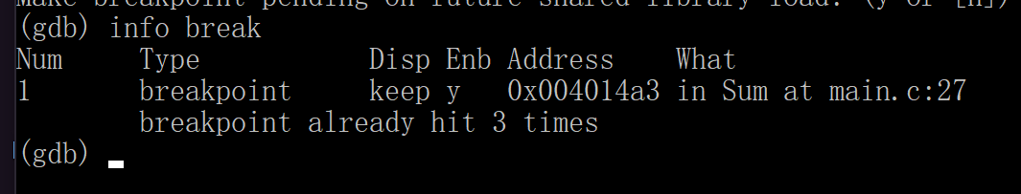
gdb调试：基础调试指令
设置断点
在源代码指定的某一行设置断点，其中 xxx 用于指定具体打断点的位置。
(gdb) break xxx
或 (gdb) b xxx
查看断点信息：
(gdb) info break

Slide 7
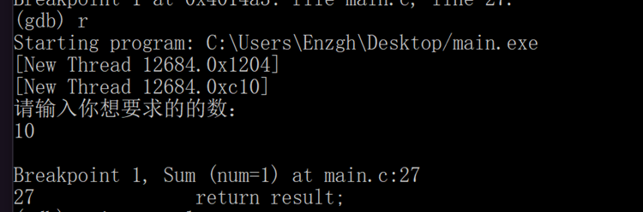
gdb调试：基础调试指令
执行程序
执行被调试的程序，其会自动在第一个断点处暂停执行。
(gdb) run
或 (gdb) r

Slide 8
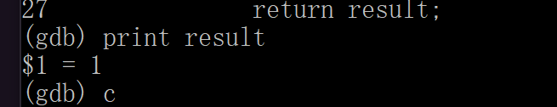
gdb调试：基础调试指令
打印变量
打印指定变量的值，其中 xxx 指的就是某一变量名。
(gdb) print xxx
或 (gdb) p xxx

Slide 9
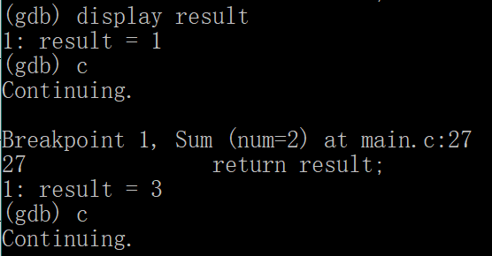
gdb调试：基础调试指令
跟踪变量
跟踪指定变量的值，其中 xxx 指的就是某一变量名。
(gdb) display xxx

Slide 10
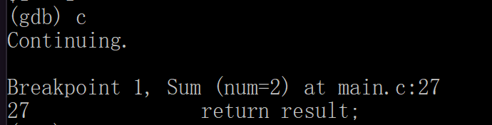
gdb调试：基础调试指令
继续执行
当程序在某一断点处停止运行后，使用该指令可以继续执行，直至遇到下一个断点或者程序结束。
(gdb) continue
或 (gdb) c

Slide 11
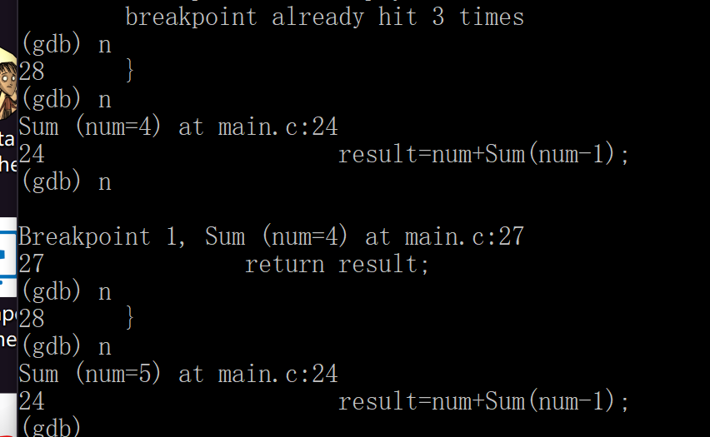
gdb调试：基础调试指令
逐行执行
令程序一行代码一行代码的执行（不进入函数）。
(gdb) next
或 (gdb) n

Slide 12
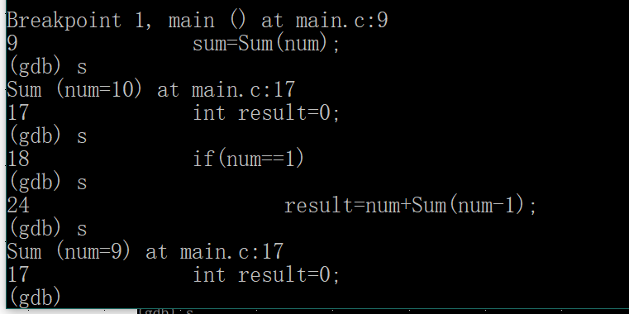
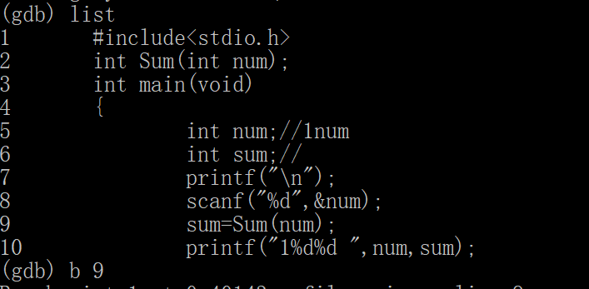
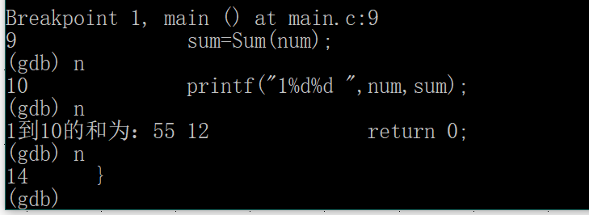
gdb调试：基础调试指令
逐步执行
令程序一行代码一行代码的执行（进入函数）。
(gdb) step
或 (gdb) s

Slide 13
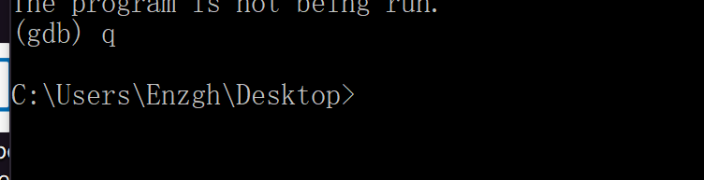
gdb调试：基础调试指令
终止调试
(gdb) quit
或 (gdb) q

Slide 14
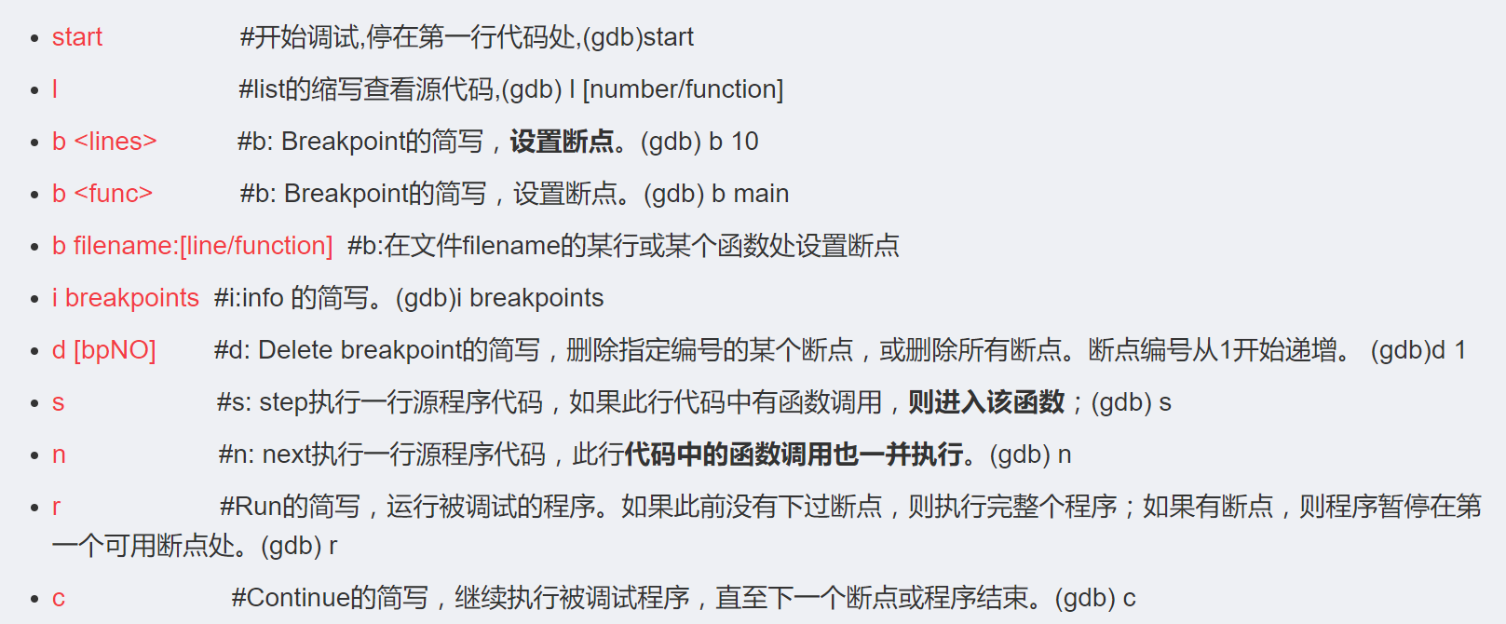
gdb调试：基础调试指令

Slide 15
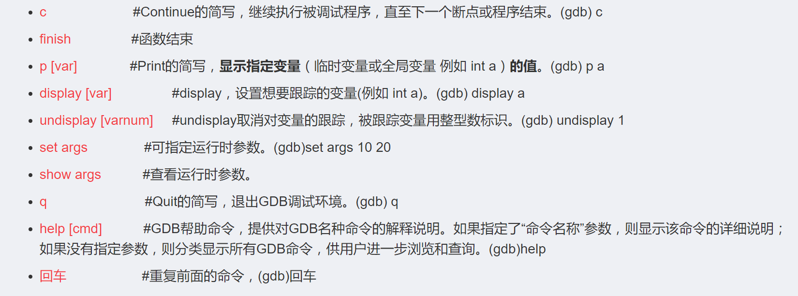
gdb调试：基础调试指令

Slide 16

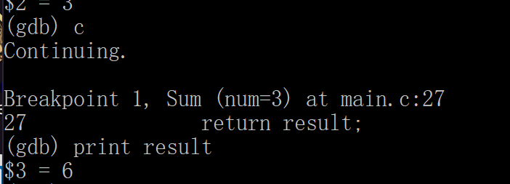
gdb调试：流程示例
1.在如图处设置断点，断点位置是程序的第27行
2. run 程序，停在了断点处
3. 打印此处变量。此时result是1，也就是Sum(1)的结果
4. 继续执行，到下一次遇到断点停
5. 打印此处变量。此时result是3，也就是Sum(2)的结果
6.重复continue和print result可以看到Sum(3)、Sum(4)等等等的结果

